Slide 1
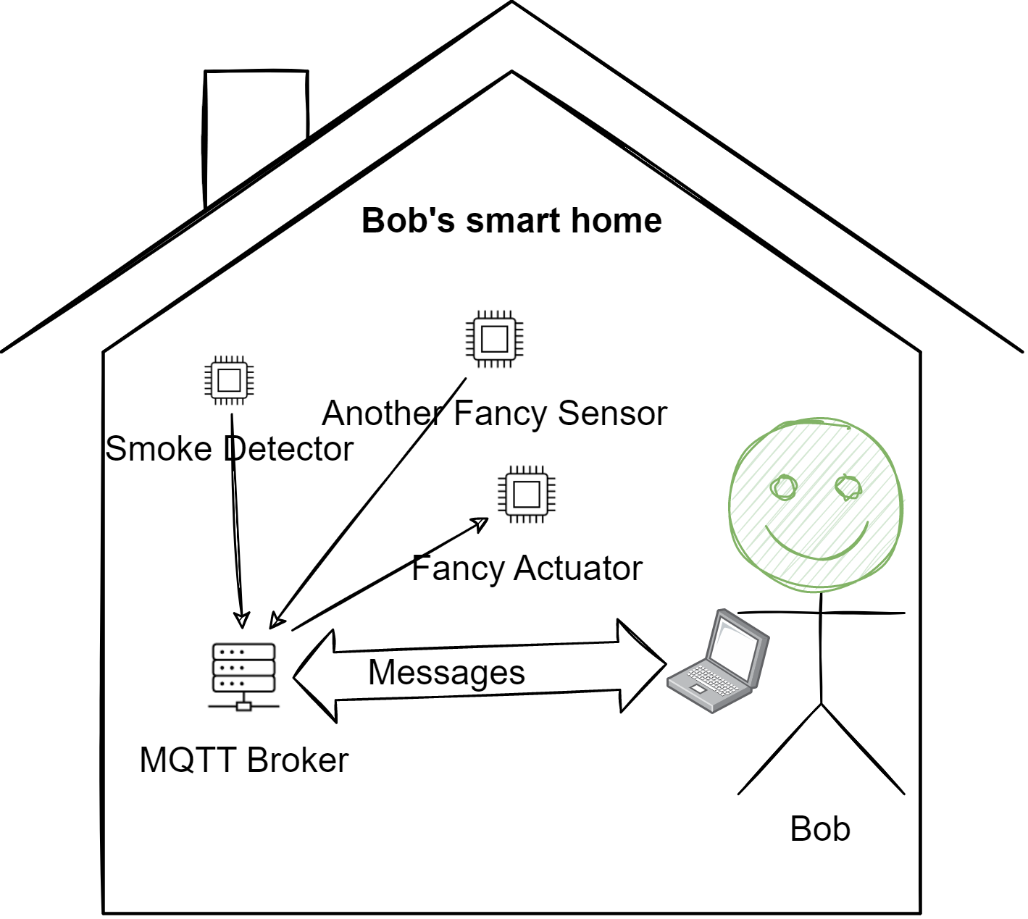
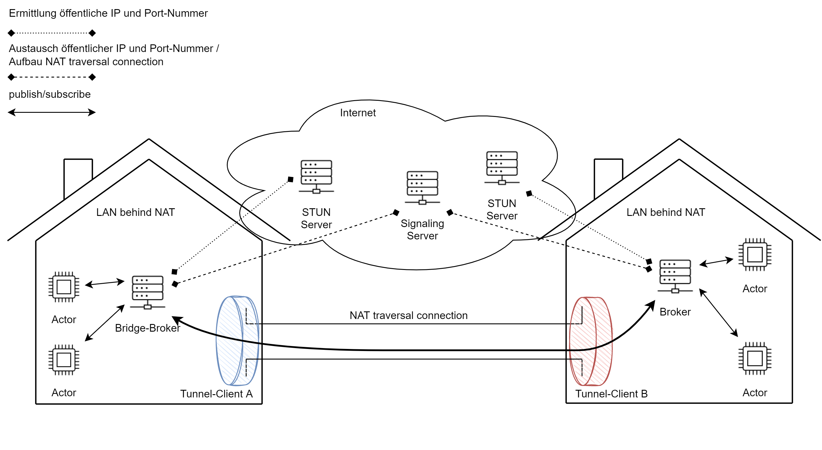
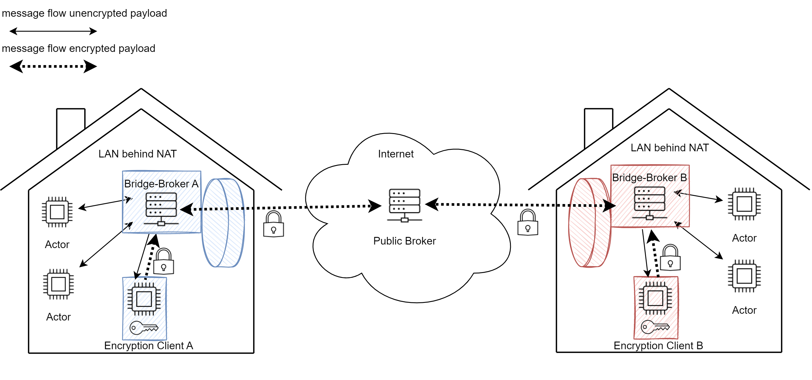
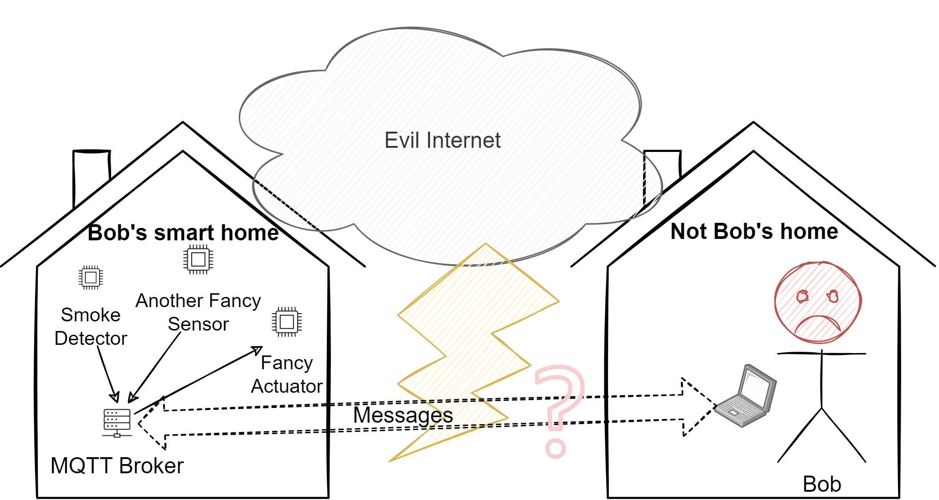
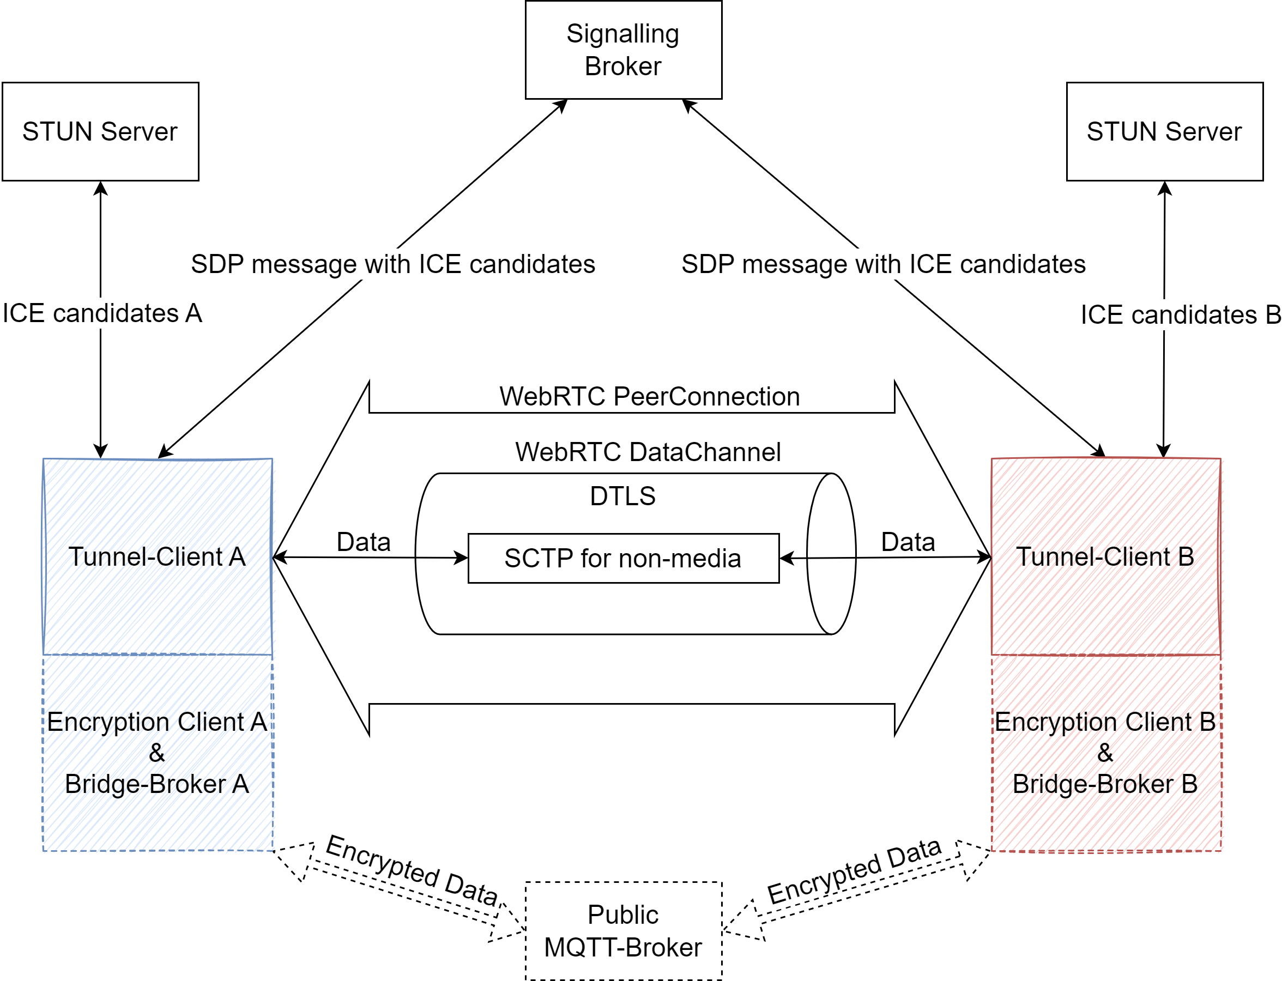
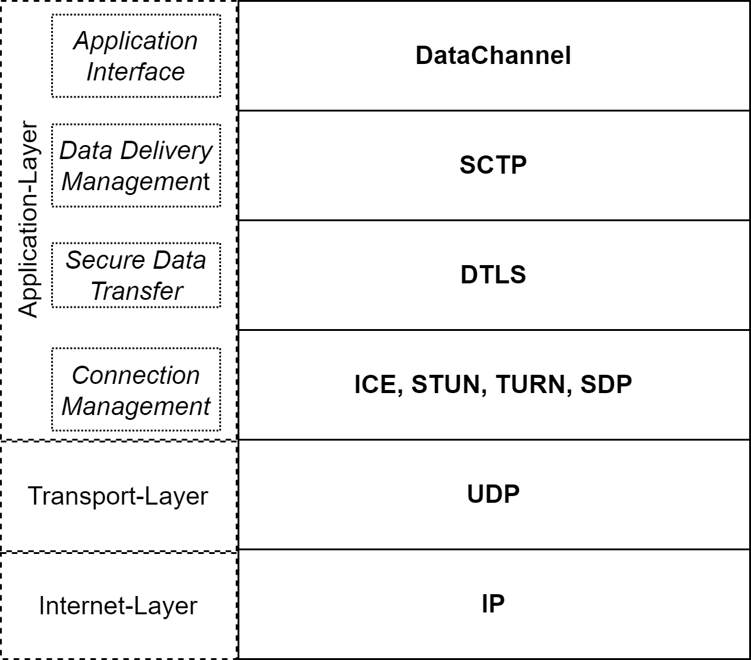
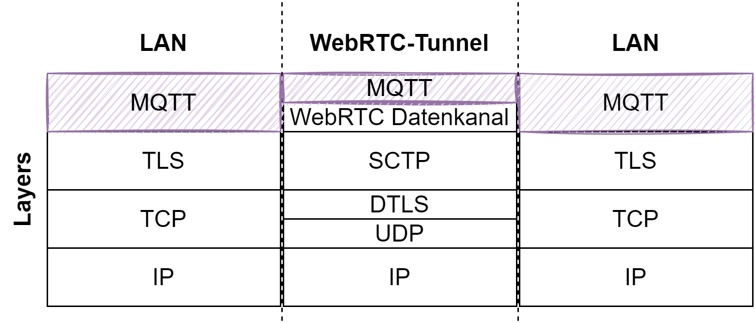
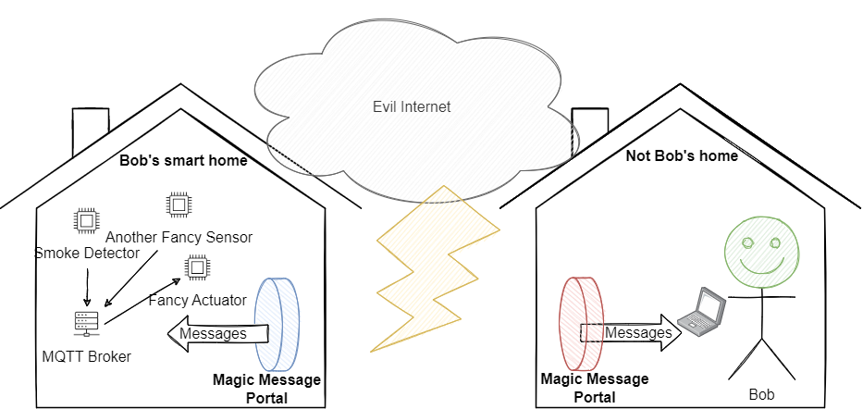
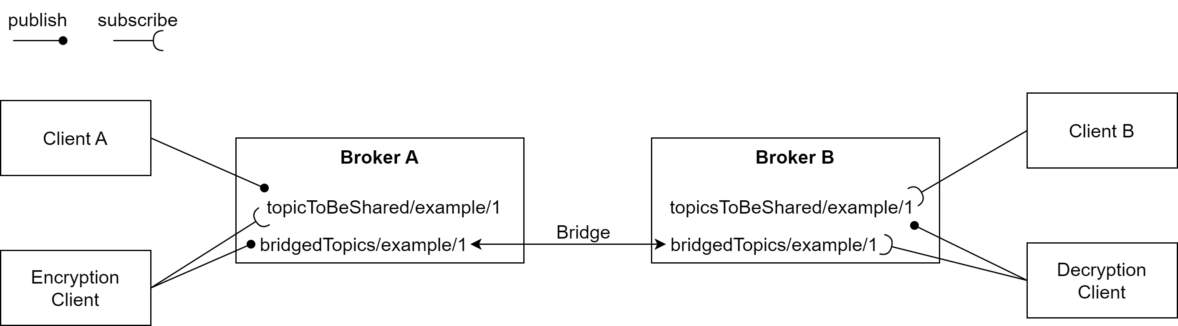
Ausgangslage
Umsetzung
MQTT-Tunnel
Secure Bridge
Problem
Technologien
Ziel
Bridge the gap or tunnel straight through!
How to connect private MQTT broker
Absolvent(en): | Markus Salvisberg Remo Meyer
Professor: | Dr. Reto Koenig
Experte: | Thomas Jäggi
Bachelor Thesis 2022/23 Studiengang Informatik

